Slide 1
5. GENERAR LA SOLICITUD DE ARTÍCULO NO INCLUIDO EN EL CATÁLOGO

Slide 2
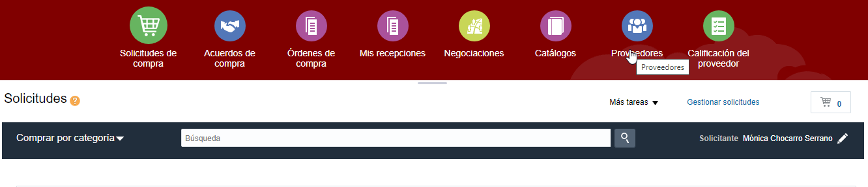
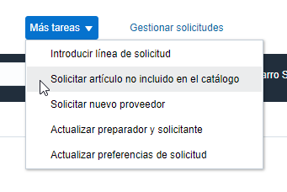
Solicitud Artículo
Para realizar este tipo de solicitud, acceder en MÁS TAREAS.
Clicar en la Opción de Solicitar artículo no incluido en el catálogo. Esta solicitud puede utilizarse para:
a. Solicitar incluir un artículo en el catálogo
b. Solicitar una compra puntual bajo presupuesto
Es importante realizar estas solicitudes con tiempo suficiente para permitir, en su caso, la homologación del proveedor, la negociación de condiciones, las acciones necesarias para procesar administrativamente la solicitud, etc.

Slide 3
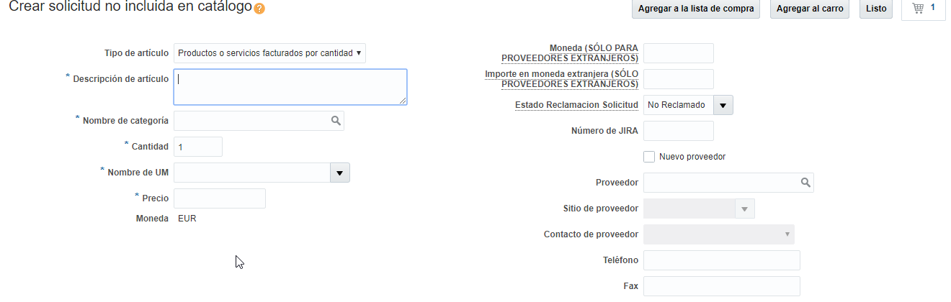
Solicitud Artículo
1
2
3
4
5
1.-Tipo de artículo: Se puede seleccionar por cantidad o por importe.
2.- Descripción: la del artículo o proyecto, no la descripción de la necesidad
3.- Categoría: ver categorías
4.- Cantidad: la cantidad tiene en cuenta el envase o lote del proveedor (ejemplo: una caja de 100 uds, sería 1).
5.- Nombre de UM: unidades, litros, kilogramos, etc.
2

Slide 4
Solicitud Artículo
10
7
6
8
9
6.- Precio: precio unitario sin IVA si se conoce o presupuesto disponible.
7.- Campos de moneda extranjera
8.- Proveedor: seleccionar un proveedor homologado por la UN o solicitar en la misma el alta de uno nuevo.
9.- Anexos: permite adjuntar e indicar el destinatario del anexo.
10.- Agregar al Carro: Una vez introducida la info, clicar en Agregar al Carro para tramitar la Solicitud.

Slide 5
Índice
0. AUTORIZACIÓN PARA COMPRAR
DÓNDE SE REALIZA LA SOLICITUD
CONFIGURAR LAS PREFERENCIAS DE LA SOLICITUD DE COMPRA
CÓMO GENERAR UNA SOLICITUD DE COMPRA
TRAMITAR LA SOLICITUD DE COMPRA
GENERAR LA SOLICITUD DE ARTÍCULO NO INCLUIDO EN EL CATÁLOGO
CÓMO ESTÁN MIS SOLICITUDES
CÓMO REPETIR UNA SOLICITUD
CÓMO REALIZAR UNA MODIFICACIÓN EN UNA SOLICITUD: UNA ORDEN DE CAMBIO
RECLAMACIONES
DEVOLUCIONES
CÓMO PUEDO VER EL ESTADO DE MI RECLAMACIÓN/DEVOLUCIÓN
CATEGORÍAS DE COMPRA

Slide 6
Servicio de Compras
2020

